Slide 1

Pensando Apimente – Builids APIs
D4I Team– everis
Juan Manuel Lopez

Slide 2

Contenido
1. ¿Por donde comienzo?
1.1. Nomenclatura: URLs, E/S e ISOs
1.2. Tipología de recursos
2. ¿Cómo interaccionar con métodos HTTP?
2.1. Uso de verbos HTTP
2.2. ¿Cómo responder de manera correcta?
2.3. ¿Cómo versiono?
2.4. ¿Cómo pagino?
2.5. ¿Cómo filtro los resultados?
2.6. ¿Cómo ordeno los resultados?
Metodología de diseño de recursos
Ejemplo

Slide 3
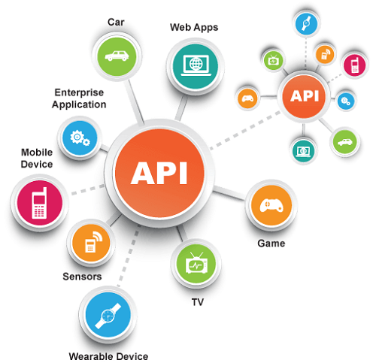
1. ¿Por donde comienzo?
Api product
Los API son productos que se ofrecen en un mercado (API Portal) para cubrir una necesidad de un grupo de clientes (Consumidores de APIs)
Esto no se interpreta para satisfacer las necesidades de una sola persona o un caso único, sino pensar en la funcionalidad genérica para un grupo que consume aplicaciones y soluciones
Api First
Ventajas de diseñar APIs antes de realizar una implementación del servicio:
Mejor entendimiento el negocio
Menos iteraciones y cambios posteriores
Cambios en diseños menos complejos, fáciles y rápidos

Slide 4

1. ¿Por donde comienzo?
Definir guía de diseño
Conseguir que las APIs tengan la misma morfología independientemente del equipo/proyecto que las diseñe e implemente.
Facilitar el uso por parte del consumidor evitando heterogeneidad por ejemplo de respuesta de error, códigos HTTP, etc.
Ayudar a los proyectos en la toma de decisión de diseño de los recursos para conseguir APIs agnósticas del proyecto, que se puedan reutilizar y sean funcionales.

Slide 5
1.1. Nomenclatura
UserProfiler
USER_PROFILE
User_Profile
UserProfile
USER_profile
userProfile
User_profile
Userprofile
USER_PROFILES

Slide 6
1.1. Nomenclatura
Anatomía de una URL
Contexto
Nombre de la api
PATH
Formado por el recurso, path parameters y query parameters
Representa el recurso que se quiere acceder
SCHEMA
Protocolo sobre el cual se trabaja
Siempre https
https://www.everis.d4i.api.com/subcription/v0/customers/312?name=sysegv
Dominio
Host DNS donde al cual es referenciada nuestra api
Version

Slide 7


1.1. Nomenclatura
Nombre de los recursos
https://www.everis.d4i.api.com/subcription/v0/customers/312?name=sysegv
A tener en cuenta:
Jerarquía: con el carácter “/”
https://www.everis.d4i.api.com/customers/contracts
https://www.everis.d4i.api.com/films/actors
Case sensitive: según el estándar RGC 3986 las siguientes URL son distintas:
https://www.everis.d4i.api.com/customers/contracts
https://www.everis.d4i.api.com/films/Contracts
Todos los caracteres se contemplan: incluido “/”, las siguientes URL son distintas:
https://www.everis.d4i.api.com/customers/contracts
https://www.everis.d4i.api.com/films/contracts/
No utilizar al final de un recurso
Las buenas prácticas de diseño quedan reflejadas en: el estándar RGC 3986 y este buen artículo.
Buenas prácticas:
Las URL deben estar bien definidas:
ingles
minúsculas
separando las palabras con un guión en “spinal-case”.
Siempre usar nombres sin indicar acción, huir de los verbos y acciones:
Los recursos son las entidades sobre las que actuamos → Nombres
Las acciones que realizamos sobre las entidades → métodos HTTP
Usar URL cortas:
Mejor posicionamiento en buscadores.
Fáciles de recordar.
Errores comunes:
Los verbos (créate, read…) no deberían usarse nunca :
Hay que usar métodos HTTP
Uso de las extensiones de los archivos:
Usar mediaType y negociación del contenido
Exponer detalles de la tecnología utilizada. Evitar URLs como: *.jsp, *.php…
Terminar el nombre de las URL con el carácter “/”. Si se hace esto y tenemos:
/customers/{customer-id}/
/customers/{customer-id}/addresses
Al hacer la petición sobre la URL …/adresses,
se ejecutarán ambos.

Slide 8
1.1. Nomenclatura
Path parameters
https://www.everis.d4i.api.com/subcription/v0/customers/{customer-id}
A tener en cuenta:
Son segmentos variables del path seguidos de “/” que generalmente representan los identificadores.
La sintaxis está establecida según la URI Template
/customers/{customer-id}
/customers/{customer-id}/adresses/
{adress-id}
Buenas prácticas:
Van seguidos de la entidad a la que refieren:
/customers/{customer-id}
/customers/{customer-id}/adresses/
{adress-id}
Los identificadores de la URI y del backend aunque pueden coincidir, deben considerarse entidades diferentes para:
No acoplar las soluciones técnicas a la definición de la API
No condicionar su evolución
Errores comunes:
Definir los identificadores como campos numéricos:
Los identificadores son strings
Usar 2 path parameters seguidos. Si se hace, este no puede crecer con subrecursos, no distingue entre:
/customers/{customer-id}/adresses
//customers/{customer-id}/{dni}

Slide 9
1.1. Nomenclatura
Query parameters
https://www.everis.d4i.api.com/subcription/v0/customers?identityDocument.type=dni
A tener en cuenta:
Sirven para filtrar, paginar y ordenar los recursos.
Forman parte de la identificación del recurso. De su valor depende la representación del recurso.
Buenas prácticas:
Utilizarlos solo en métodos GET para recursos que retornen una lista.
Mantener la jerarquía del cuerpo del mensaje en el nombre del queryParam, por ejemplo:
“identityDocument”:{
“type”: “DNI”,
“number”:”701325”
}
Para filtrar por estos campos haríamos:
identityDocument.type=DNI&IdentityDocument.number=701325
Nombrarse con la misma notación usada en el cuerpo del mensaje.
Errores comunes:
Usar los queryParams para propósitos que no les corresponden.
Incluir queryParams que no están en los campos del recurso.
Si tienen sentido de negocio se incluyen en los campos del recurso.
Usarlo en POST, PUT, PATCH, DELETE
Solo se utilizan en los GET

Slide 10
1.1. Nomenclatura
Campos de entrada/salida
Buenas prácticas:
Utilizar formato JSON para los datos como norma general (NO USAR XML)
Establecer una notación por defecto. Los más utilizados son:
camelCase
snake_case
spinal_case
Es recomendable usar un “envelope” en las salidas del JSON y darle marcarlo siempre con el mismo valor. Por ejemplo: data
Facilita la estructuración de la información en la respuesta.
Distingue la información de negoció de la paginación.
Este “envelope” no debería usarse en la entrada.
Estructura de una PETICIÓN:
{
….ATRIBUTOS DEL RECURSO…
}
Estructura de una RESPUESTA:
{
“data”: {
…ATRIBUTOS DEL RECURSO…
},
“pagination”: {
…ATRIBUTOS DE LA PAGINACIÓN...
}
}

Slide 11
1.1. Nomenclatura
Campos de entrada/salida
El nombre de los datos:
Debe ser lo más explícito posible
number vs accountNumber → accountNumber es más específico
Los atributos enumerados deben ser legibles, en inglés y siempre en el mismo formato, notación incluida:
“status”: 0, 1, 2
“status”: OK, FAILURE, PROCESSING → Mejor, es más entendible
El nombre de los atributos booleanos es true o false:
“isFinished”: true
Respecto la coherencia del recurso:
Es posible que la respuesta de un GET de un detalle (document) contenga más información que el GET de una lista (collection), pero no al revés.
Es posible que los atributos necesarios para crear un recurso (POST) contengan menos información que la que forma parte del recurso (GET), pues algunos se calculan o autogeneran
Si se devuelve la información de un recurso, se envían TODOS LOS ATRIBUTOS DEL RECURSO independientemente del método.

Slide 12
1.1. Nomenclatura
Campos de entrada/salida
Respecto al formato de los datos
Siempre usar un estándar o ISO
Tipo de dato | Estándar | Formato | Ejemplo
Fechas | ISO-8601 | yyyy-mm-dd | 2018-10-01
Horas | ISO-8601 | hh:mm:ss:nnn | 12:30:24:999
Timestamp | ISO-8601 | yyyy-mm-ddThh:mm:ss:nnn | 2018-10-01T12:30:24:999
Divisas | ISO-4217 | CCC | EUR USD
Idiomas | ISO-639-2T | LLL | SPA ENG
Paises | ISO-3166-A2 | CC | ES US
Teléfonos | ITU E-164 | CCC (1-3 digitos) MMMMMM… (15 max) | 011-442087712924 034-655018247

Slide 13
1.2. Tipos de recursos
¿Qué es un recurso?
Un Recurso representa una Entidad del mundo Real, como por ejemplo: Persona, Pago, Factura…
Es la información a la que queremos acceder o que queremos modificar o borrar, independientemente de su formato.
Pueden ser accedidos utilizando un identificador global.
Los componentes de la red (clientes y servidores) se comunican a través de una interfaz estándar (HTTP) e intercambian representaciones de estos recursos

Slide 14




1.2. Tipos de recursos
Al diseñar recursos se deben modelar en base a su funcionalidad a uno de los 4 arquetipos
DOCUMENT
COLLECTION
Una única entidad. Es análogo a una instancia de un objeto o un registro de una tabla de BBDD.
Consta de los datos que componen la entidad, objetos y enlaces a otros recursos.
Es la base para el resto de arquetipos.
Métodos HTTP: GET, POST, PATCH y DELETE
Ejemplo: GET/customers/{customer-id}
Un listado de entidades. Es análogo a una tabla de BBDD.
Consta de una lista con los datos básicos de cada una de las entidades.
Métodos HTTP: GET → Para el resto de métodos, BULK.
Ejemplo: GET/customers/{customer-id}/adresses
STORE
CONTROLLER
Repositorio de recursos que gestiona el cliente.
Los identificadores no se generan por parte del servidor, los gestiona el cliente. Forman parte de un conjunto acotado que el cliente conoce de antemano.
Métodos HTTP: GET, POST, PATCH y DELETE
Ejemplo: GET/customers/{customer-id}
Es un subrecurso nombrado con un verbo, jerárquicamente está debajo del recurso sobre el que realiza la acción y sirve como utilidad para:
Realizar una acción no se cubre con los métodos HTTP al uso, los campos E/S no tienen relación o se generan varios recursos a la vez.
Métodos HTTP: POST
Ejemplo: POST/mortgage/simulate

Slide 15

2. ¿Cómo interaccionar con los métodos HTTP?

Slide 16
2.1. Uso de métodos HTTP
Idempotencia y método seguro RFC2616
Método | Idempotente | Seguro
GET | Si | Si
HEAD | Si | Si
POST | No | No
PUT | Si | No
PATCH | No | No
DELETE | Si | No
Un método es idempotente cuando su ejecución produce el mismo efecto que si fuera ejecutado N veces, es decir, producirá los mismos resultados si se ejecuta una o varias veces.
Un método es seguro cuando no produce cambios en el estado de la Base de Datos

Slide 17
2.1. Uso de métodos HTTP
1. GET
¿Cuando se usa?
Para la obtención de la representación de un recurso mediante su identificador → Document
Cuando se quiere retornar una conjunto de recursos pudiendo añadir parámetros (Query Param) para utilizarlo como filtro → Collection/Store
¿Cómo se usa?
Para el siguiente detalle
Request
GET: /customers/12
Response
Header
200 Ok
Payload:
{ “data”: {
“id”: ”24535”,
“name”: ”Juan”,
“dni”: ”0303145”
}
}
Método | Request | Response
HEAD | Optional | 200 OK 404 Not found
PATH/PARAMS | Identificador del recurso | No aplica
QUERY PARAMS | N/A | N/A
PAYLOAD | No | Representación en JSON

Slide 18
2.1. Uso de métodos HTTP
1. GET
¿Cómo se usa?
Para el listado:
Request
GET: /customers
Response
Header
200 Ok
Payload:
{ “data”:
{
“id”: ”24535”,
“name”: ”Juan”,
“dni”: ”0303145”
},
{
“id”: ”24785”,
“name”: ”Pedro”,
“dni”: ”0358694”
},
}
Método | Request | Response
HEAD | Optional | 200 OK 404 Not found
PATH/PARAMS | N/A | No aplica
QUERY PARAMS | Los campos por cuales se pueden filtrar | N/A
PAYLOAD | No | Representación en JSON de los recursos

Slide 19
2.1. Uso de métodos HTTP
2. POST
¿Cuándo se usa?
Para crear un recurso (documento)
Envía datos a una URL para que el recurso en esa URI los maneje.
Para realizar una funcionalidad compleja (controller, no recomendado)
¿Cómo se usa?
Request
POST: /customers
Payload
{
“name”: juan,
“dni”: 0303145
}
Response
Header
201 Created
Location: /customers/2435
Método | Request | Response
HEAD | N/A | 201 Created con la URI del recurso creado
PATH/PARAMS | N/A | N/A
QUERY PARAMS | N/A | N/A
PAYLOAD | Representación en JSON del recurso | Representación en JSON de los recurso creado (opcional) *

Slide 20
2.1. Uso de métodos HTTP
3. PUT
¿Cuándo se usa?
Para crear o reemplazar un recurso (documento) en una URL conocida
Para realizar una funcionalidad compleja (controller, no recomendado)
¿Cómo se usa?
Request
PUT: /customers/435
payload
{
“name”: juan,
“dni”: 0303145
}
Response
Header
200 Ok /
204 No Content
Payload:
{ “data”: {
“id”: ”24535”,
“name”: ”Juan”,
“dni”: ”0303145”
}
}
Método | Request | Response
HEAD | N/A | 200 Ok / 204 No content
PATH/PARAMS | Identificador del recurso | N/A
QUERY PARAMS | N/A | N/A
PAYLOAD | Representación en JSON del recurso | Representación en JSON de los recurso creado (opcional) *

Slide 21
2.1. Uso de métodos HTTP
4. PATCH
¿Cuándo se usa?
Para modificar partes concretas de un recurso (documento)
¿Cómo se usa?
La petición solo envía los campos a modificar y la sintaxis es la siguiente:
Añadir campos:
Se incluyen los campos que no existían en la petición
Borrar campos:
Se le asigna al campo un valor null
Modificar campos:
Atributos simples (string, number…): se reemplaza el valor
Arrays: si tienen identificador solo se incluyen los que se van a cambiar, si no tienen, se tiene que incluir el array completo.
Todos los campos que no se indican en la petición NO se modifican.
Puede ser no idempotente

Slide 22
2.1. Uso de métodos HTTP
4. PATCH
¿Cómo se usa?
 | Request | Response
HEAD | N/A | 200 Ok / 204 No content
PATH/PARAMS | Identificador del recurso | N/A
QUERY PARAMS | N/A | N/A
PAYLOAD | Representación en JSON del recurso con los atributos que se quieren modificar | Representación en JSON de los recurso creado (opcional) *
Request
PATCH: /customers/435
payload
{
“name”: juan,
}
Response
Header
200 Ok /
204 No Content
Payload:
{ “data”: {
“id”: ”24535”,
“name”: ”Juan”,
“dni”: ”0303145”
}
}
Mas información acerca del PATCH:
https://tools.ietf.org/html/rfc5789
https://stackoverflow.com/questions/28459418/rest-api-put-vs-patch-with-real-life-examples
https://github.com/countrogue/spring-http-patch-example

Slide 23
2.1. Uso de métodos HTTP
5. DELETE
¿Cuándo se usa?
Para eliminar un recurso utilizando su identificador(documento)
Para eliminar un conjunto de recursos (collection, store)
¿Cómo se usa?
Request
DELETE: /customers/435
Response
Header:
204 No Content
 | Request | Response
HEAD | N/A | 204 No content
PATH/PARAMS | Identificador del recurso | N/A
QUERY PARAMS | N/A | N/A
PAYLOAD | N/A | N/A*

Slide 24
2.2. ¿Cómo responder adecuadamente?
HTTP nos permite especificar en qué formato queremos recibir el recurso.
Podemos indicar varios en orden de preferencia, para ello utilizamos el header Accept. La preferencia se indica con el parámetro q, que toma valores entre el 0 y el 1.
Accept: application/json,application/xml;q=0.9,*/*;q=0.8
Con el header Content-Type, el cliente sabe qué formato de información se devuelve.
Algunos ejemplos son:
text/plain
application/xml
text/html
application/json
image/gif
image/jpeg
Si el header Accept no está presente, el servidor puede enviar un tipo de representación pre-configurado.

Slide 25
2.2. ¿Cómo responder adecuadamente?
Los códigos HTTP
El dígito inicial del código especifica uno de los 5 tipos de respuesta:
1XX Respuestas informativas
2XX Peticiones correctas
3XX Redirecciones
4XX Errores del cliente
5XX Errores del servidor
Código | Significado | Método
100 Continue | Indica que se enviará una respuesta extensa | POST, PUT

Slide 26
2.2. ¿Cómo responder adecuadamente?
Los códigos HTTP
El dígito inicial del código especifica uno de los 5 tipos de respuesta:
1XX Respuestas informativas
2XX Peticiones correctas
3XX Redirecciones
4XX Errores del cliente
5XX Errores del servidor
Código | Significado | Método
200 Ok | Respuesta correcta | Todos
201 Created | Recurso creado con éxito | POST, PUT
202 Accepted | Petición aceptada para un procesamiento posterior. Habitual en llamadas asíncronas | POST, PUT, PATCH, DELETE
204 No Content | Petición ejecutada correctamente pero no se devuelve nada en el cuerpo del mensaje | Todos

Slide 27
2.2. ¿Cómo responder adecuadamente?
Los códigos HTTP
El dígito inicial del código especifica uno de los 5 tipos de respuesta:
1XX Respuestas informativas
2XX Peticiones correctas
3XX Redirecciones
4XX Errores del cliente
5XX Errores del servidor
Código | Significado | Método
301 Moved Permanently | El recurso se ha movido satisfactoriamente | GET, HEAD
303 See Other | Se informa que hay otra URI para consultar los detalles del recurso | GET, HEAD, POST
304 Not Modified | Para solicitudes condicionales: si es true devuelve un 200, si es false este código | GET, HEAD

Slide 28
2.2. ¿Cómo responder adecuadamente?
Los códigos HTTP
El dígito inicial del código especifica uno de los 5 tipos de respuesta:
1XX Respuestas informativas
2XX Peticiones correctas
3XX Redirecciones
4XX Errores del cliente
5XX Errores del servidor
Los errores funcionales deben modelarse con el código
400.
Código | Significado | Método
400 Bad Request | Petición incorrecta | Todos
401 Unauthorized | La petición tiene claves de acceso caducadas o incorrectas | Todos
403 Forbidden | El usuario que realiza la petición no tiene permiso suficiente | Todos
404 Not Found | El recurso no existe | Todos
405 Method not allowed | El método no existe | Todos
409 Conflict | Conflicto con el estado actual del recurso | PUT, PATCH, DELETE
415 Unsupported media type | El servidor no soporta el formato de entrada | Todos

Slide 29
2.2. ¿Cómo responder adecuadamente?
Los códigos HTTP
El dígito inicial del código especifica uno de los 5 tipos de respuesta:
1XX Respuestas informativas
2XX Peticiones correctas
3XX Redirecciones
4XX Errores del cliente
5XX Errores del servidor
Código | Significado | Método
500 Internal server error | Error en el servidor. Error por defecto para un error interno del backend | Todos
501 Not Implemented | Servicio no implementado pero si definido | Todos
503 Service unavailable | El servidor no puede acceder al servicio | Todos
504 Gateway timeout | Se ha superado el tiempo de espera del servidor | Todos

Slide 30

2.2. ¿Cómo responder adecuadamente?
Formato de respuesta común
Buenas prácticas
Utilizar la misma estructura de respuesta siempre.
Formato JSON
Definir diferentes niveles de gravedad en los errores:
INFO, WARNING, ERROR, FATAL
Usar un array
Incluir un alias para cada error
Hacer los mensajes human readable (entendible)
{“messages”: [
{
“type”: “ERROR”,
“alias”: “inalidParameter”,
“description”: “Los parámetros introducidos no son válidos”
}
]
}

Slide 31
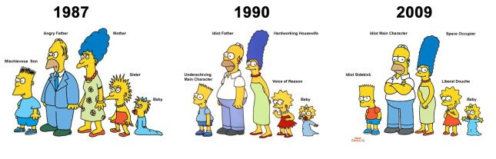
2.3. ¿Cómo versiono?

Slide 32
2.3. ¿Cómo versiono?
Técnicas de versionado
Versionando en el mediatype
Accept: Application/vnd.api.article+xml; versión=1.0
Versionando en las cabeceras
X-API-Version: 1.0
Versionando en la URI
api.example.com/v1/resource
Versionando en el dominio
apiv1.example.com/resource
Versionando con queryParameter
GET /something?versión=1.0

Slide 33
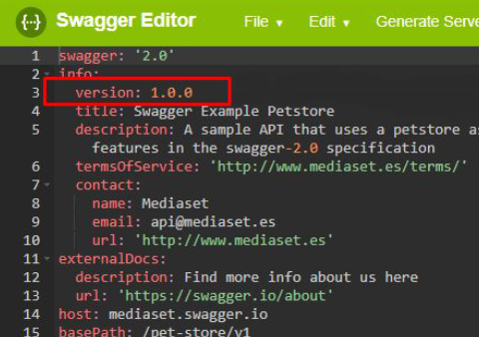
2.3. ¿Cómo versiono?
Versionado en la definición de la API
Versionado semántico:
V.
1.
3.
8
Cambios incompatibles
Nueva funcionalidad
Arreglo de bugs
Cambios que rompen la funcionalidad que se seta consumiendo
Cambios que permiten seguir consumiendo al funcionalidad
Versionado en la URL de la invocación
https://www.api.everis.com/customers/v1/customer/124

Slide 34

2.4. ¿Cómo paginar?

Slide 35
2.4. ¿Cómo paginar?
Técnicas de paginación
Paginación con offset
Primera página
GET /ítems?limit=20
Primera página
GET /ítems?limit=20&offset=20
Primera página
GET /ítems?limit=20&offset=40
Paginación basada en cursor o identificador
Primera página
GET /ítems?limit=20
Primera página
GET /ítems?limit=20&cursor=13740047775
Primera página
GET /ítems?limit=20&&cursor=13740047795
Paginación basada en tiempo
Primera página
GET /ítems?limit=20
Primera página
GET /ítems?limit=20&createBefore=2018-01-20T00:00:00
Primera página
GET /ítems?limit=20&createBefore=2018-01-19T00:00:00

Slide 36
2.4. ¿Cómo paginar?
Propuesta de paginación
Petición
Atributo | Obligatorio | Descripción
paginationKey | NO | Identificador de la página En la primera llamada a la página 0 no se debe indicar, en el resto si
pageSize | NO | Cantidad de elementos incluidos en cada página. Si no se indica se usa el valor por defecto definido en el servicio
Primera página
GET /customers?pageSize=2
Sucesivas páginas
GET /customers?paginationKey=sd23246bhb&pageSize=2

Slide 37
2.4. ¿Cómo paginar?
Propuesta de paginación
Respuesta
{
“data”: [
{
“id”: ”1234”,
…
},
{
“id”: ”1235”
…
}
],
“pagiantion”: {
“links”: {
"self": "../customers/v0/customers?pageSize=2&paginationKey=2",
"first": "../customers/v0/customers?pageSize=2",
"last": "../customers/v0/customers?pageSize=2&paginationKey=6",
"previous": "../customers/v0/customers?pageSize=2&paginationKey=1",
"next": "../customers/v0/customers?pageSize=2&paginationKey=3“
}
}
}
Atributo | Obligatorio | Descripción
links.self | SI | URI absoluta a la página
links.first | NO | URI absoluta a la primera página
links.last | NO | URI absoluta a la última página
links.previous | NO | URI absoluta a la página anterior
links.next | NO | URI absoluta a la página siguiente Obligatorio siempre que haya siguiente pagina. Si es la última página no se envía este campo

Slide 38

2.5. ¿Cómo filtrar los resultados?

Slide 39
2.5. ¿Cómo filtrar los resultados?
Filtrado básico
Se usan los nombres de los campos que forman parte del recurso y se basa en usar 3 componentes
Existen diferentes técnicas de filtrado básico:
GET /products?price[gte]=10&price[lte]=100
GET /products?price=gte:10&price=lte:100
GET /products?fromPrice=10&toPrice=100
Ventajas:
Facilidad de uso en servidor y cliente
No tiene problemas con filtros combinacionales con el mismo campo
URIs más entendibles
Buenas prácticas
Se usa el propio nombre del recurso más un sufijo
Operación | Textos | Números | Fechas
Igual | = | = | =
OR | field=…&field= | field=…&field= | field=…&field=
Mayor o igual | N/A | fromField | fromField
Menor o igual | N/A | toField | toField
Contiene | field=~… | N/A | N/A

Slide 40
2.5. ¿Cómo filtrar los resultados?
Filtrado básico
Operación | Textos | Números | Fechas
Igual | GET …/?name=Juan | GET …/?amount=807.24 | GET …/?executionDate=2018-09-05
OR | GET …/?name=Juan&name=pedro (*) | GET …/?amount=807.24&amount=25.65 | GET …/?executionDate=2018-09-05&executionDate=2018-22-09
Mayor o igual | N/A | GET …/?fromAmount=807.24 | GET …/?fromExecutionDate=2018-09-05
Menor o igual | N/A | GET …/?toAmount=807.24 | GET …/?toExecutionDate=2018-09-05
Contiene | GET …/?name=~Juan | N/A | N/A
(*) El operador & es actúa como un OR para valores con el mismo nombre y como un AND para los que tienen nombre diferente

Slide 41
2.6. ¿Cómo ordenar resultados de un recurso?

Slide 42
2.6. ¿Cómo ordenar resultados de un recurso?
Técnicas de ordenación
Existen diferentes técnicas de ordenación:
GET /customers?sortBy=asc(email)
GET /customers?sortBy=desc(email)
GET /customers?sortBy=+email
GET /customers?sortBy=-email
GET /customers?sortBy=email.asc
GET /customers?sortBy=email.desc
GET /customers?sortBy=email&ordery=asc
GET /customers?sortBy=email&ordery=desc
Buenas prácticas
Solo usarlo en GETs de recursos de tipo collection con queryParams.
GET /customers?sortBy=+email
GET /customers?sortBy=-email
Filtro por un único campo:
sortBy: el nombre del campo por el que se filtra
Sentido de ordenación: + para ascendente y – para descendente
GET /customers?sortBy=-lastName
GET /customers?sortBy=+email
Filtro por varios campos:
GET /customers?sortBy=-lastName, +email

Slide 43
3. Metodología de diseño de recursos

Slide 44



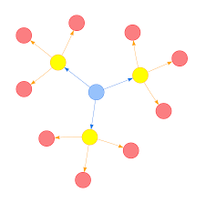
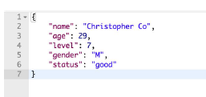
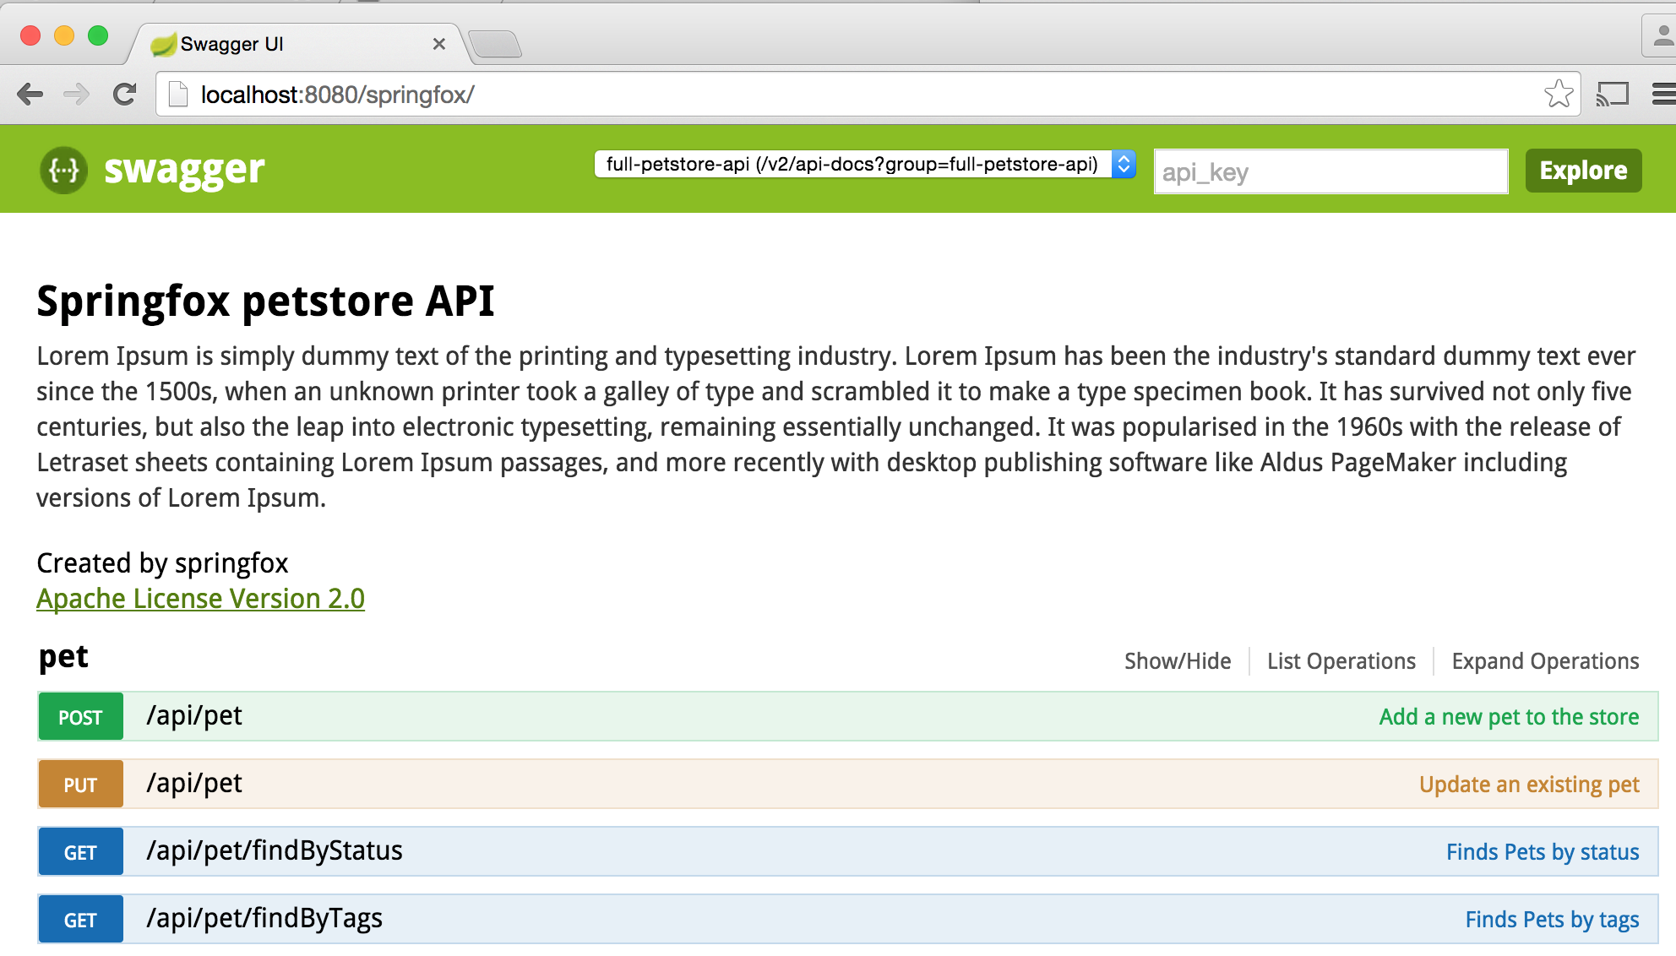
3. Metodología de diseño de recursos
1 – Entender la funcionalidad y el flujo de la operativa
2 – Identificar las entidades involucradas
3 – Tipificar los recursos o entidades
4 – Relacionar los recursos
5 – Diseñar los recursos y campos E/S
6 – Implementar la definición de la API

Slide 45

4. Ejemplo

Slide 46
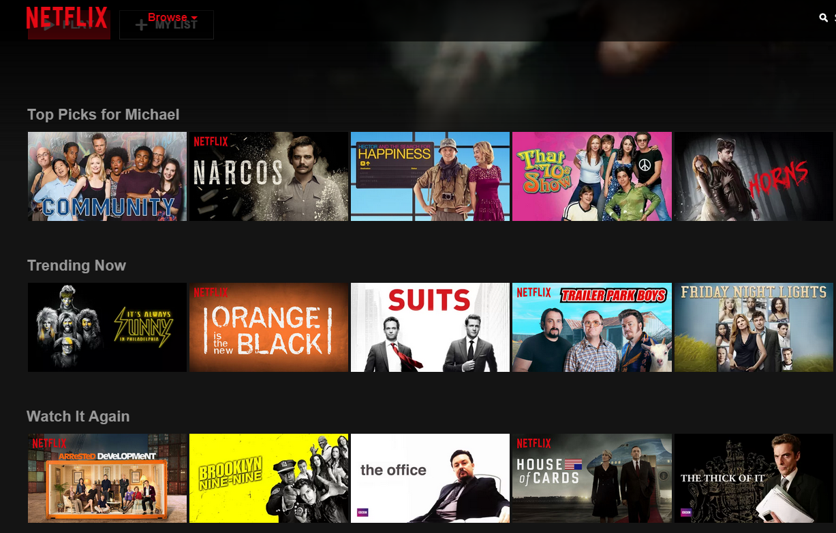
4. Ejemplo
1 – Entender la funcionalidad y el flujo de la operativa

Slide 47
4. Ejemplo
2 – Identificar las entidades involucradas
API Subscriptions
API TV Shows
/subscriptions
/tv-shows
/seasons
/chapters
/profiles
API Films
/films
/visualizations
/recomendations

Slide 48
4. Ejemplo
3 – Tipificar los recursos o entidades
API Subscriptions
API TV Shows
/subscriptions
/tv-shows
Collection y document
Collection y document
/seasons
Collection y document
/chapters
Collection y document
/profiles
Collection y document
API Films
/films
Collection y document
/visualizations
/recomendations
Collection y document
Collection

Slide 49
4. Ejemplo
4 – Relacionar los recursos
API Subscriptions
API TV Shows
/subscriptions
/tv-shows
Collection y document
Collection y document
/seasons
Collection y document
/chapters
1 : N
1 : N
Collection y document
1 : N
/profiles
Collection y document
API Films
1 : N
/films
1 : N
Collection y document
/visualizations
/recomendations
Collection y document
Collection

Slide 50
4. Ejemplo
5 – Diseñar los recursos y campos E/S
API Subscriptions
API TV Shows
/subscriptions
/tv-shows
Collection y document
Collection y document
/seasons
Collection y document
/chapters
1 : N
1 : N
Collection y document
1 : N
/profiles
Collection y document
API Films
1 : N
/films
1 : N
Collection y document
/visualizations
/recomendations
Collection y document
Collection

Slide 51
4. Ejemplo
API Subscriptions
API TV Shows
/tv-shows
1 : N
/seasons
/subscriptions
id startDate
type endDate
price
POST /subscriptions
GET, PUT /subscriptions/{subscription-id}
1 : N
/chapters
1 : N
/profiles
1 : N
API Films
1 : N
/recomendations
/films
/visualizations

Slide 52
4. Ejemplo
API Subscriptions
API TV Shows
/tv-shows
1 : N
/seasons
/subscriptions
id startDate
type endDate
price
POST /subscriptions
GET, PUT /subscriptions/{subscription-id}
1 : N
/chapters
1 : N
/profiles
id alias
name avatar
GET, POST /subscriptions/{subscription-id}/profiles
GET, PATCH /subscriptions/{subscription-id}/profiles/{profile-id}}
1 : N
API Films
1 : N
/recomendations
/films
/visualizations

Slide 53
4. Ejemplo
API Subscriptions
API TV Shows
/tv-shows
1 : N
/seasons
/subscriptions
id startDate
type endDate
price
POST /subscriptions
GET, PUT /subscriptions/{subscription-id}
1 : N
/chapters
1 : N
/profiles
id alias
name avatar
GET, POST /subscriptions/{subscription-id}/profiles
GET, PATCH /subscriptions/{subscription-id}/profiles/{profile-id}}
1 : N
API Films
1 : N
/recomendations
/films
/visualizations
id
alias
visualizationContent
isFinished
startingPosition
POST /subscriptions/{subscription-id/profiles/{profile-id}/visualizations
PATCH,GET /subscriptions/{subscription-id/profiles/{profile-id}/visualizations/{visualization-id}

Slide 54
4. Ejemplo
API Subscriptions
API TV Shows
/tv-shows
1 : N
/seasons
/subscriptions
id startDate
type endDate
price
POST /subscriptions
GET, PUT /subscriptions/{subscription-id}
1 : N
/chapters
1 : N
/profiles
id alias
name avatar
GET, POST /subscriptions/{subscription-id}/profiles
GET, PATCH /subscriptions/{subscription-id}/profiles/{profile-id}}
1 : N
API Films
1 : N
/recomendations
/films
visualizationContentType percentageMatch categories
/visualizations
GET /subscriptions/{subscription-id}/profiles/{profile-id}/recommendations
id
alias
visualizationContent
isFinished
startingPosition
POST /subscriptions/{subscription-id/profiles/{profile-id}/visualizations
PATCH,GET /subscriptions/{subscription-id/profiles/{profile-id}/visualizations/{visualization-id}

Slide 55
4. Ejemplo
API Subscriptions
API TV Shows
/tv-shows
1 : N
/seasons
/subscriptions
id
name
shortDescription
longDescription
year
recommendedAge
categories
advertising
id startDate
type endDate
price
POST /subscriptions
GET, PUT /subscriptions/{subscription-id}
1 : N
/chapters
1 : N
/profiles
GET /tv-shows?categories
GET /tv-shows/{tv-show-id}
id alias
name avatar
GET, POST /subscriptions/{subscription-id}/profiles
GET, PATCH /subscriptions/{subscription-id}/profiles/{profile-id}}
1 : N
API Films
1 : N
/recomendations
/films
visualizationContentType percentageMatch categories
/visualizations
GET /subscriptions/{subscription-id}/profiles/{profile-id}/recommendations
id
alias
visualizationContent
isFinished
startingPosition
POST /subscriptions/{subscription-id/profiles/{profile-id}/visualizations
PATCH,GET /subscriptions/{subscription-id/profiles/{profile-id}/visualizations/{visualization-id}

Slide 56
4. Ejemplo
API Subscriptions
API TV Shows
/tv-shows
1 : N
/seasons
/subscriptions
id
name
id
name
shortDescription
longDescription
year
recommendedAge
categories
advertising
GET series/{series-id}/seasons
GET series/{series-id}/seasons/{season-id}
id startDate
type endDate
price
POST /subscriptions
GET, PUT /subscriptions/{subscription-id}
1 : N
/chapters
1 : N
/profiles
GET /tv-shows?categories
GET /tv-shows/{tv-show-id}
id alias
name avatar
GET, POST /subscriptions/{subscription-id}/profiles
GET, PATCH /subscriptions/{subscription-id}/profiles/{profile-id}}
1 : N
API Films
1 : N
/recomendations
/films
visualizationContentType percentageMatch categories
/visualizations
GET /subscriptions/{subscription-id}/profiles/{profile-id}/recommendations
id
alias
visualizationContent
isFinished
startingPosition
POST /subscriptions/{subscription-id/profiles/{profile-id}/visualizations
PATCH,GET /subscriptions/{subscription-id/profiles/{profile-id}/visualizations/{visualization-id}

Slide 57
4. Ejemplo
API Subscriptions
API TV Shows
/tv-shows
1 : N
/seasons
/subscriptions
id
name
id
name
shortDescription
longDescription
year
recommendedAge
categories
advertising
GET series/{series-id}/seasons
GET series/{series-id}/seasons/{season-id}
id startDate
type endDate
price
POST /subscriptions
GET, PUT /subscriptions/{subscription-id}
1 : N
/chapters
1 : N
id longDescription duration
name shortDescription
/profiles
GET /tv-shows?categories
GET /tv-shows/{tv-show-id}
GET series/{series-id}/seasons/{season-id}/chapters
GET series/{series-id}/seasons/{season-id}/chapters/ {chapter-id}
id alias
name avatar
GET, POST /subscriptions/{subscription-id}/profiles
GET, PATCH /subscriptions/{subscription-id}/profiles/{profile-id}}
1 : N
API Films
1 : N
/recomendations
/films
visualizationContentType percentageMatch categories
/visualizations
GET /subscriptions/{subscription-id}/profiles/{profile-id}/recommendations
id
alias
visualizationContent
isFinished
startingPosition
POST /subscriptions/{subscription-id/profiles/{profile-id}/visualizations
PATCH,GET /subscriptions/{subscription-id/profiles/{profile-id}/visualizations/{visualization-id}

Slide 58
4. Ejemplo
API Subscriptions
API TV Shows
/tv-shows
1 : N
/seasons
/subscriptions
id
name
id
name
shortDescription
longDescription
year
recommendedAge
categories
advertising
GET series/{series-id}/seasons
GET series/{series-id}/seasons/{season-id}
id startDate
type endDate
price
POST /subscriptions
GET, PUT /subscriptions/{subscription-id}
1 : N
/chapters
1 : N
id longDescription duration
name shortDescription
/profiles
GET /tv-shows?categories
GET /tv-shows/{tv-show-id}
GET series/{series-id}/seasons/{season-id}/chapters
GET series/{series-id}/seasons/{season-id}/chapters/ {chapter-id}
id alias
name avatar
GET, POST /subscriptions/{subscription-id}/profiles
GET, PATCH /subscriptions/{subscription-id}/profiles/{profile-id}}
1 : N
API Films
1 : N
/recomendations
/films
id
name
year
recommendedAge
categories
advertising
shortDescription
longDescription
visualizationContentType percentageMatch categories
GET /films?categories
GET /films/{film-id}
/visualizations
GET /subscriptions/{subscription-id}/profiles/{profile-id}/recommendations
id
alias
visualizationContent
isFinished
startingPosition
POST /subscriptions/{subscription-id/profiles/{profile-id}/visualizations
PATCH,GET /subscriptions/{subscription-id/profiles/{profile-id}/visualizations/{visualization-id}

Slide 59
4. Ejemplo – Implementación con Spring
API Subscriptions
API TV Shows
/tv-shows
1 : N
/seasons
/subscriptions
1 : N
/chapters
1 : N
/profiles
1 : N
API Films
1 : N
/recomendations
/films
/visualizations

Slide 60
4. Ejemplo – Implementación con Spring
API Subscriptions
API TV Shows
/tv-shows
1 : N
/seasons
/subscriptions
1 : N
/chapters
1 : N
/profiles
1 : N
API Films
1 : N
/recomendations
/films
/visualizations

Slide 61
4. Ejemplo – Implementación con Spring
TV-Shows
Subscriptions
Recommendations
Films
Visualizations

Slide 62
4. Ejemplo – Implementación con Spring
Subscriptions
Recommendations
TV-Shows
Visualizations
Films

Slide 63

4. Ejemplo – Implementación con Spring
Subscriptions
Recommendations
TV-Shows
Visualizations
Films

Slide 64
4. Ejemplo
API Subscriptions
API TV Shows
/tv-shows
1 : N
/seasons
/subscriptions
id
name
id
name
shortDescription
longDescription
year
recommendedAge
categories
advertising
GET series/{series-id}/seasons
GET series/{series-id}/seasons/{season-id}
id startDate
type endDate
price
POST /subscriptions
GET, PUT /subscriptions/{subscription-id}
1 : N
/chapters
1 : N
id longDescription duration
name shortDescription
/profiles
GET /tv-shows?categories
GET /tv-shows/{tv-show-id}
GET series/{series-id}/seasons/{season-id}/chapters
GET series/{series-id}/seasons/{season-id}/chapters/ {chapter-id}
id alias
name avatar
GET, POST /subscriptions/{subscription-id}/profiles
GET, PATCH /subscriptions/{subscription-id}/profiles/{profile-id}}
1 : N
API Films
1 : N
/recomendations
/films
id
name
year
recommendedAge
categories
advertising
shortDescription
longDescription
visualizationContentType percentageMatch categories
GET /films?categories
GET /films/{film-id}
/visualizations
GET /subscriptions/{subscription-id}/profiles/{profile-id}/recommendations
id
alias
visualizationContent
isFinished
startingPosition
POST /subscriptions/{subscription-id/profiles/{profile-id}/visualizations
PATCH,GET /subscriptions/{subscription-id/profiles/{profile-id}/visualizations/{visualization-id}

